Slide 1
«Docker контейнеризация»
ИНДИВИДУАЛЬНЫЙ ПРОЕКТ
ИСП131
Хаксар М.Н
Руководитель ИП
ЛОМАЧЕНКОВА А.И.

Slide 2
ВВЕДЕНИЕ
Цель данного проекта:
Разработать материалы по контейнеризации Python-приложений.
Задачи:
Изучить теорию Docker.
Создать Dockerfile и вспомогательные файлы.
Разработать 2 Python-бота (Telegram и Discord).
Собрать образы и развернуть их на Back4App.

Slide 3
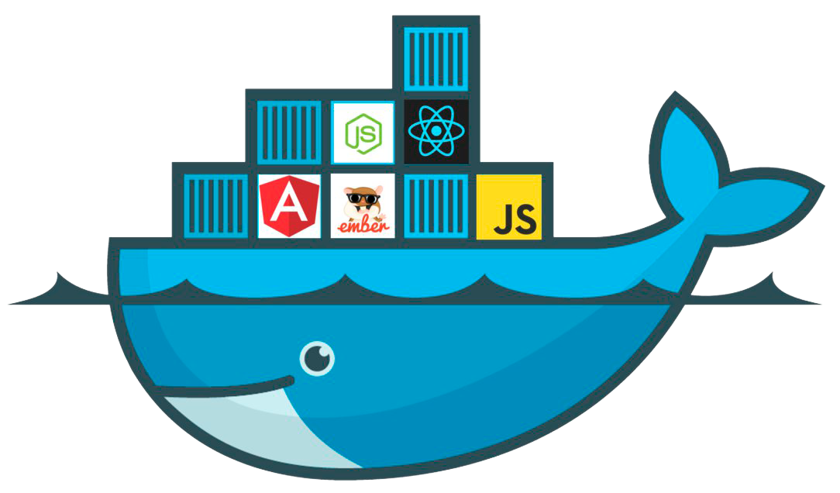
Что такое Docker?
Контейнер — легковесная изолированная среда для приложений.
Docker — это платформа для упрощенного создания и запуска контейнеров.
Почему именно Docker: Платформа позволяет быстро тестировать и выкладывать приложения, запускать на одной машине требуемое количество контейнеров что делает её лидером среди малочисленных аналогов.

Slide 4
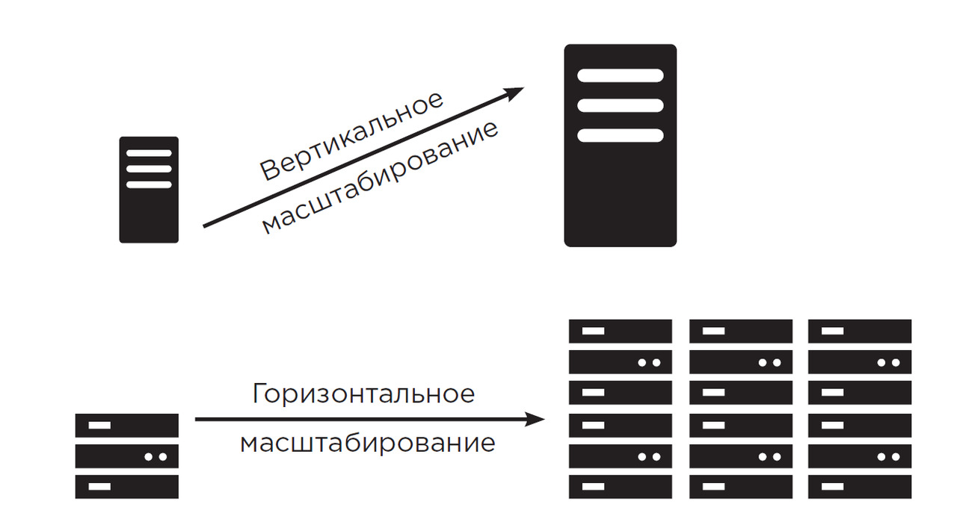
Преимущества Docker контейнеризации
Изоляция приложений, предотвращающая конфликты зависимостей.
Работа на любых системах без изменений, в следствии простота развёртывания.
Высокая эффективность по сравнению с ВМ.
Легкая горизонтальная и вертикальная масштабируемость контроль версий приложений и зависимостей.

Slide 5
Сравнение ВМ и Docker
Критерий | Docker | Виртуальная машина
Изоляция | Процессы (общее ядро ОС) | Полная ОС + гипервизор
Запуск | Секунды | Минуты
Потребление | ~100 МБ | ~1-2 ГБ
Использование | Микросервисы, DevOps | Устаревшие системы, Windows

Slide 6
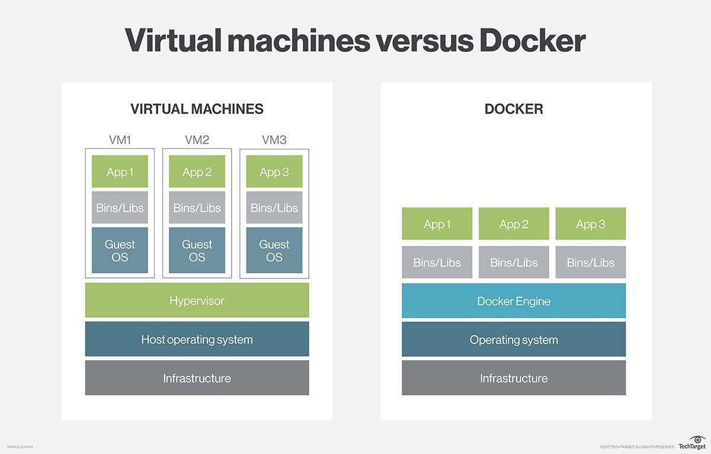

Slide 7
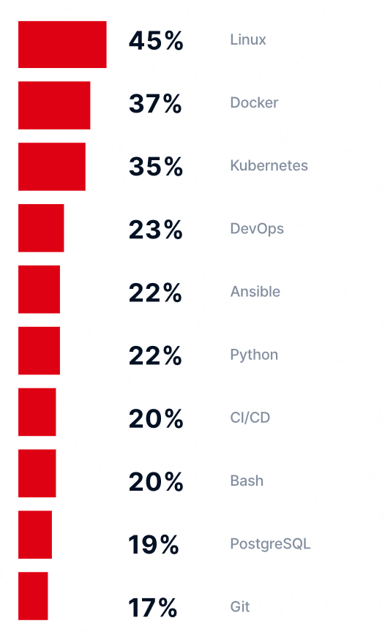
Актуальность
По данным опросов, таких как Stack Overflow Developer Survey, около 30-40% разработчиков используют контейнерные технологии в своих проектах, а Docker занимает около 83% на рынке контейнеризации в целом.
более 100 000 организаций уже активно используют Docker контейнеризацию, среди них: Yandex, eBay, Spotify, Netflix, PayPal.
*Статистика с изображения взята с отчёта State of DevOps Report 2024

Slide 8
ТЕОРИТИЧЕСКАЯ ЧАСТЬ

Slide 9
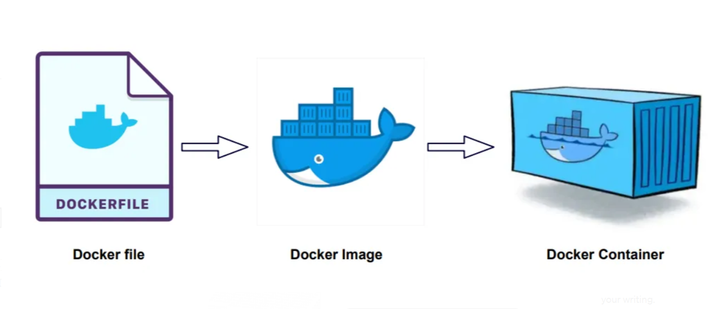
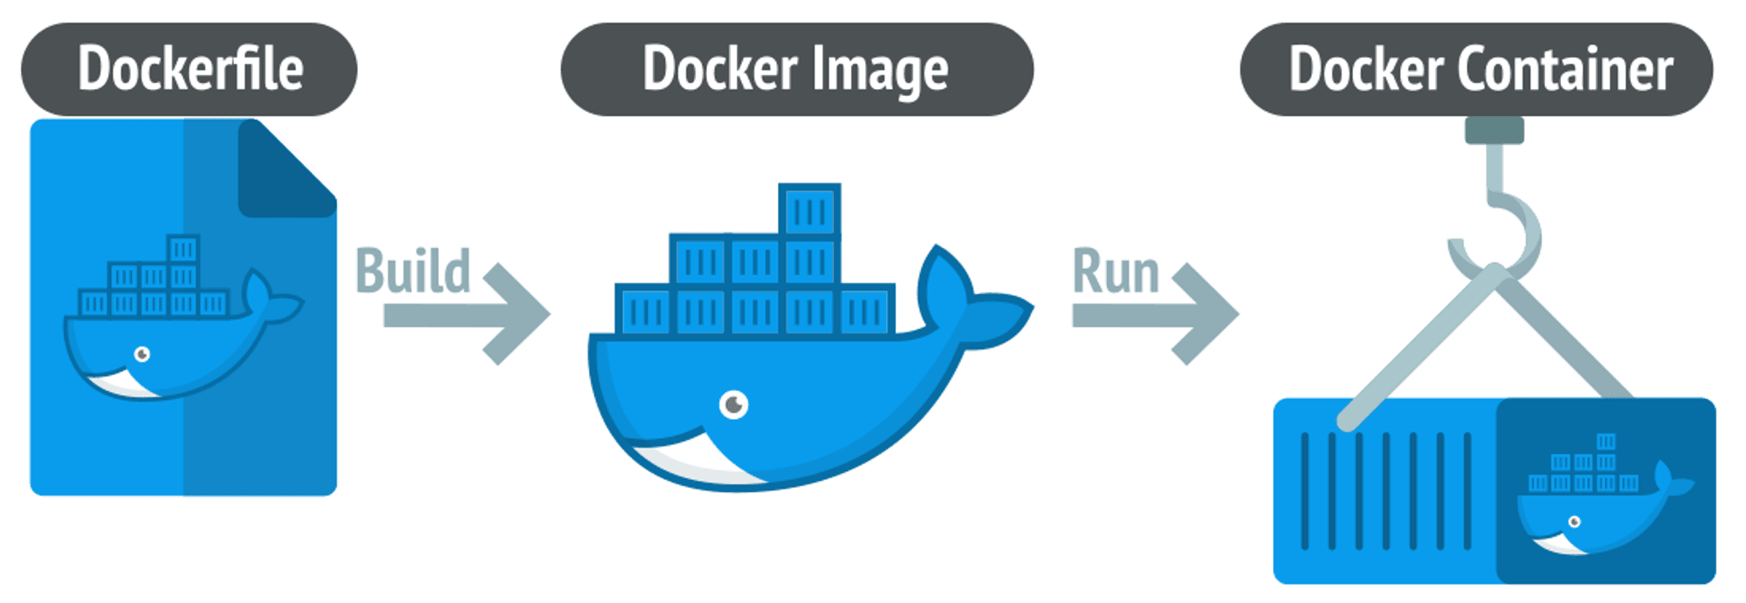
Главные компоненты, как происходит процесс контейнеризации

Slide 10
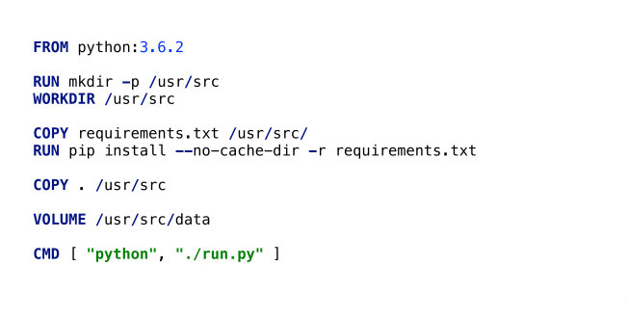
Dockerfile
Dockerfile – текстовый файл, содержащий все команды, которые нужно выполнить для сборки образа Docker.

Slide 11
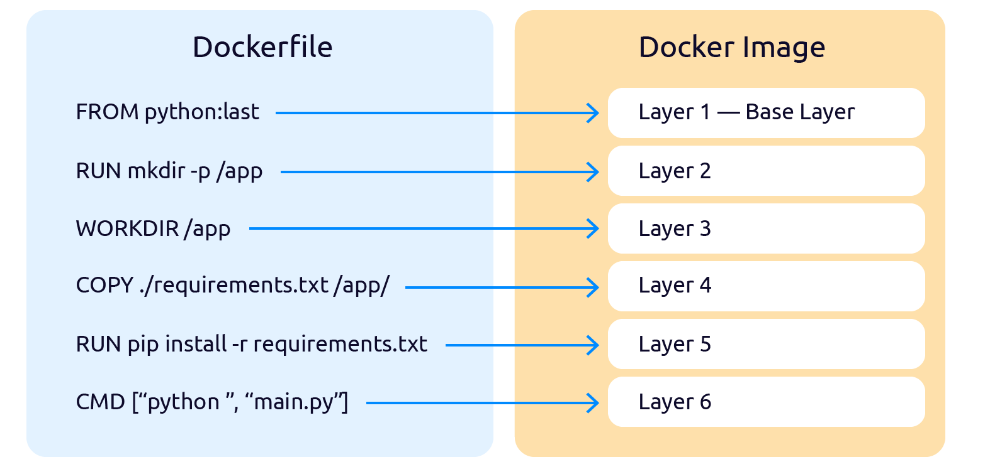
От Dockerfile к Docker Image
Построение образа использует систему слоёв, т.е. распределяет каждую строчку кода в отдельный слой

Slide 12
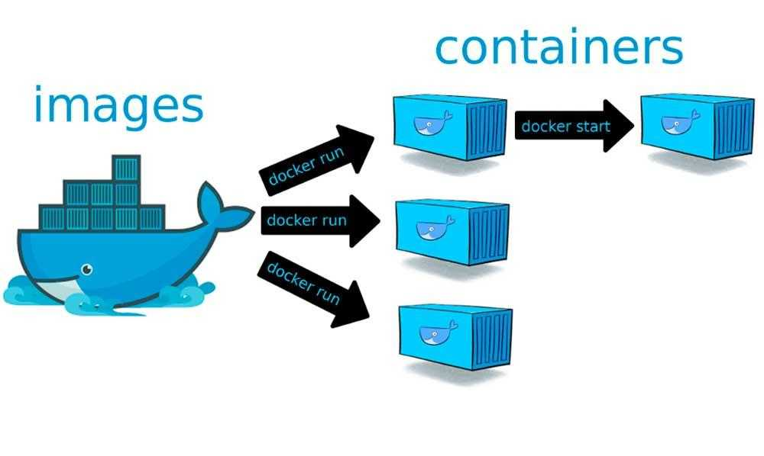
От Docker Image к Docker container

Slide 13
ПРАКТИЧЕСКАЯ ЧАСТЬ
Телеграм-бот

Slide 14
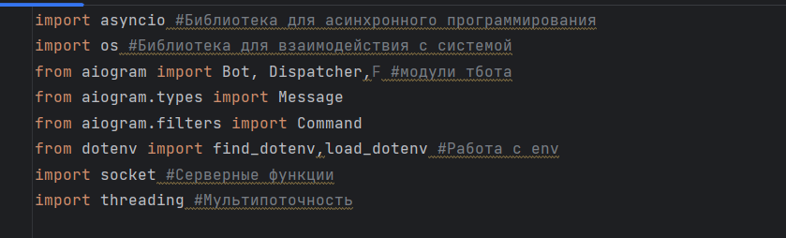
Телеграм-бот: импорт библиотек

Slide 15
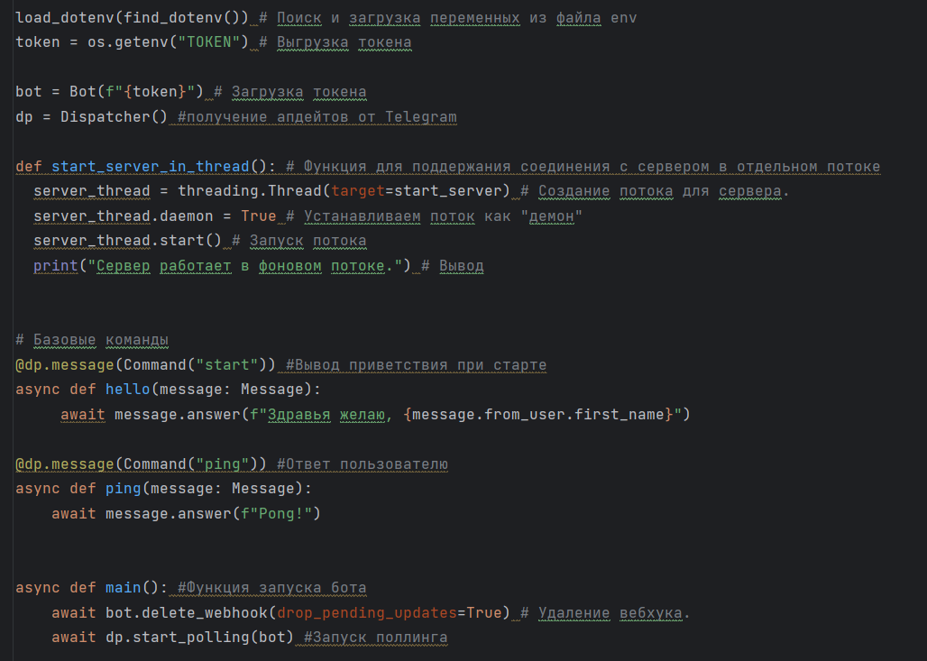
Телеграм-бот: основная часть

Slide 16
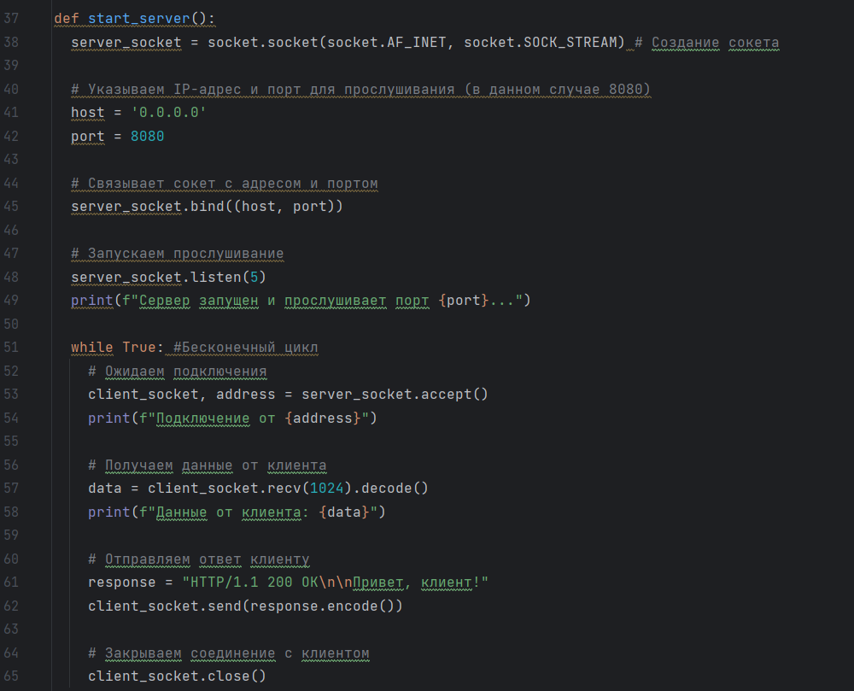
Телеграм-бот: серверная часть

Slide 17
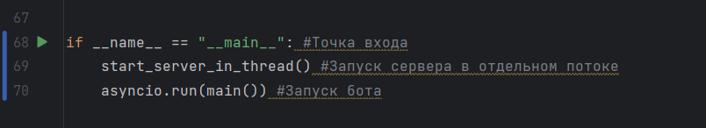
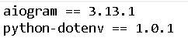
Телеграм-бот: запуск и зависимости

Slide 18
ПРАКТИЧЕСКАЯ ЧАСТЬ
Дискорд-бот

Slide 19
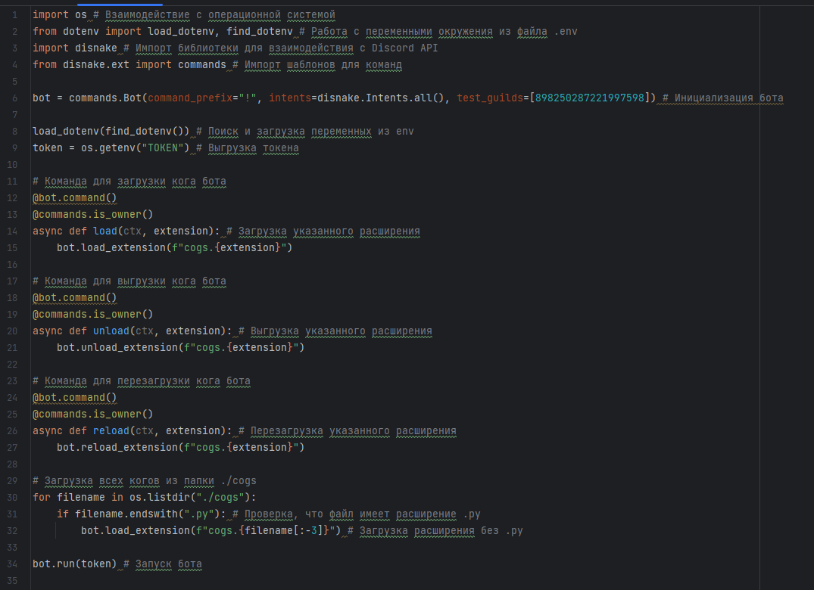
Дискорд-бот: основной файл

Slide 20
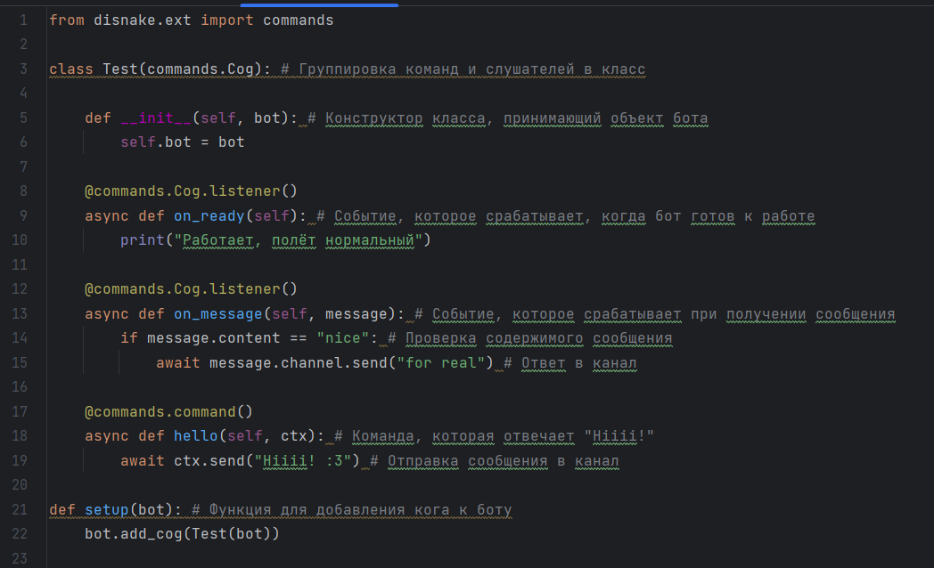
Дискорд-бот: командный ког

Slide 21
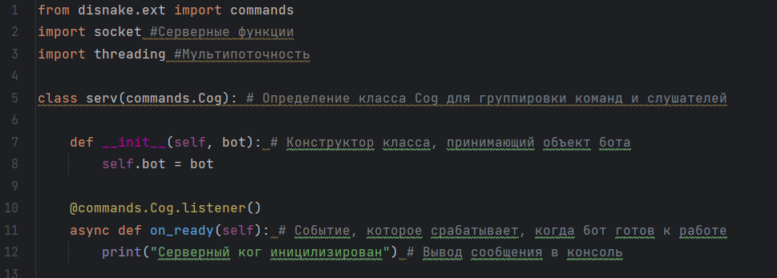
Дискорд-бот: серверный ког

Slide 22
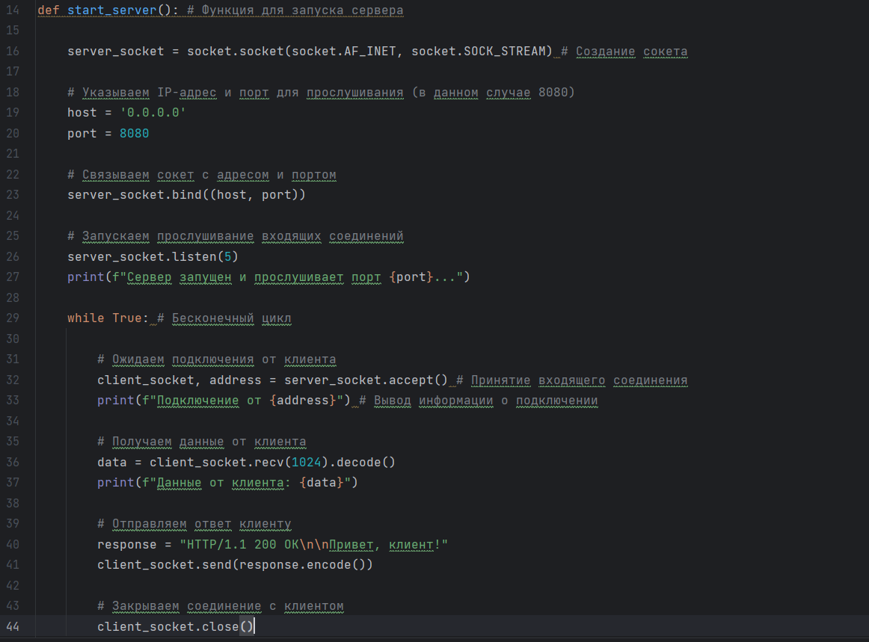
Дискорд-бот: серверный ког

Slide 23
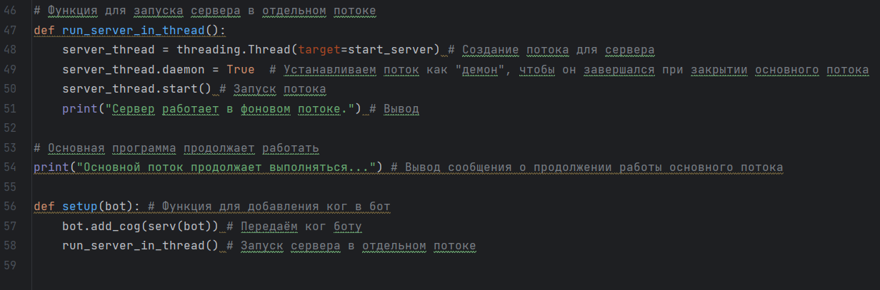
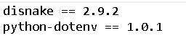
Дискорд-бот: серверный ког и зависимости

Slide 24
ПРАКТИЧЕСКАЯ ЧАСТЬ
Создание и локальное тестирование контейнера

Slide 25
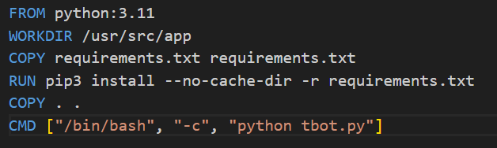
Конструирование Dockerfile
Dockerfile создаётся в любом текстовом редакторе и не имеет расширения. Записывается просто как Dockerfile

Slide 26
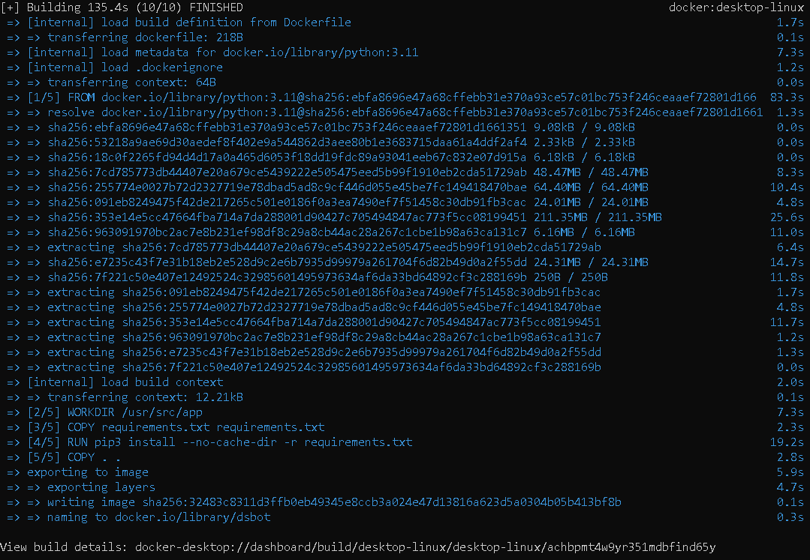
Создание Образа
Для создания образа по Dockerfile нужно зайти в консоль, и перейти в рабочую директорию(место, где находится бот) командой cd /путь к папке, а после прописать docker build –t botname .
Тем самым мы просим docker построить образ с именем botname и точкой указываем всё, что находится в директории.
*Для локального тестирование нужно установить docker

Slide 27
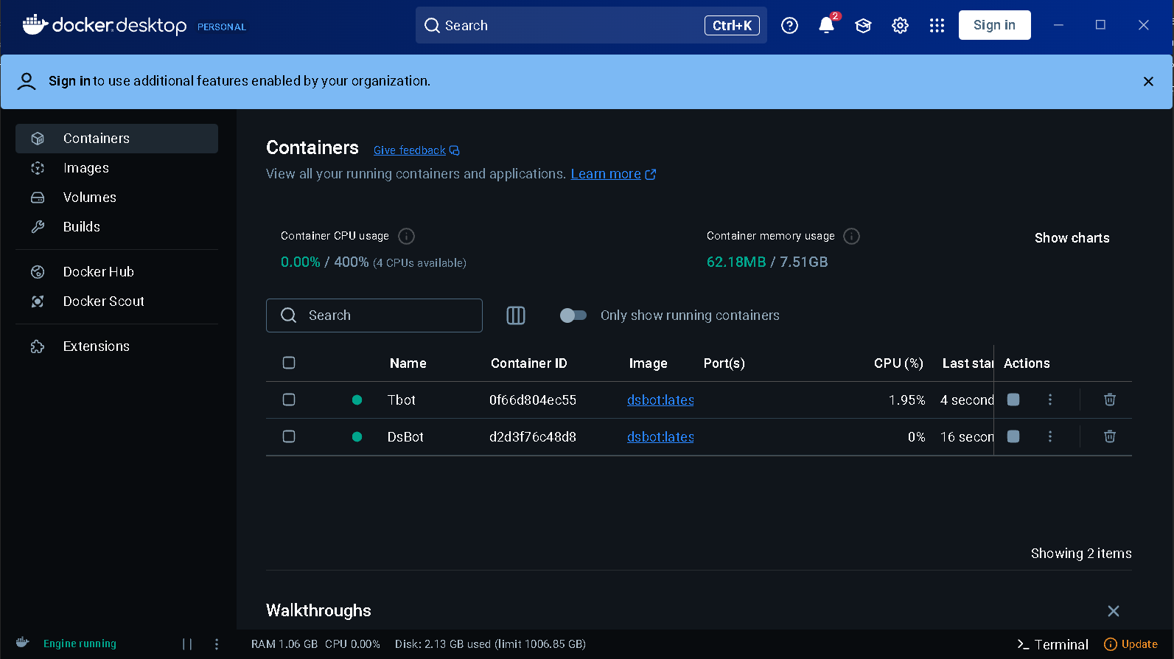
Локальный запуск контейнеров

Slide 28
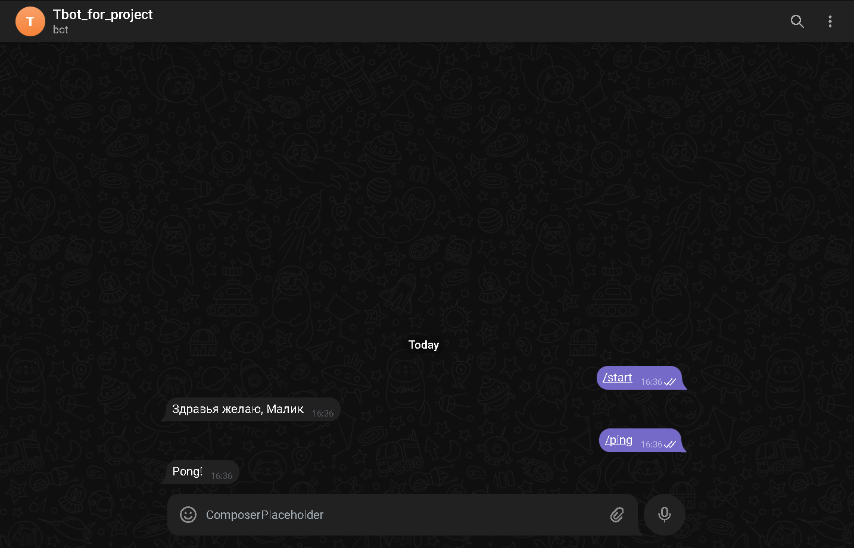
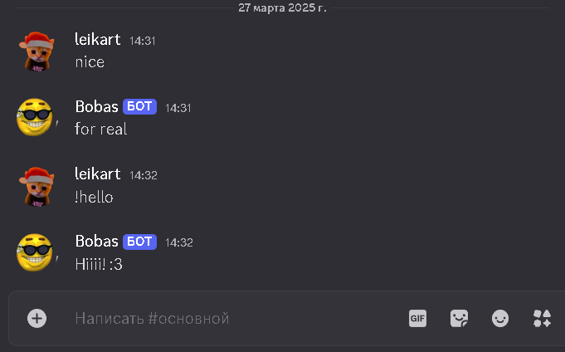
Тестирование работоспособности в локальном контейнере

Slide 29
ПРАКТИЧЕСКАЯ ЧАСТЬ
Деплой контейнера на сервер

Slide 30
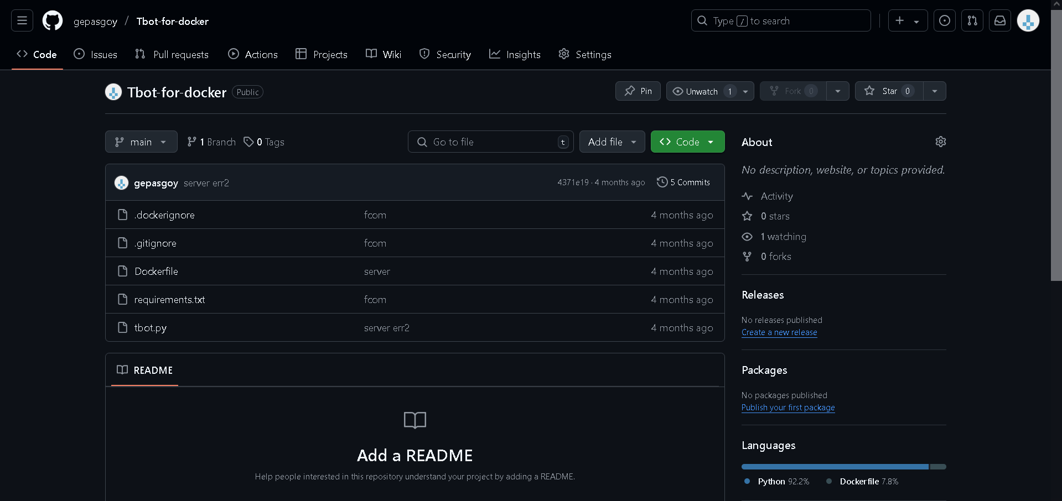
Пуш проекта в репозиторий

Slide 31
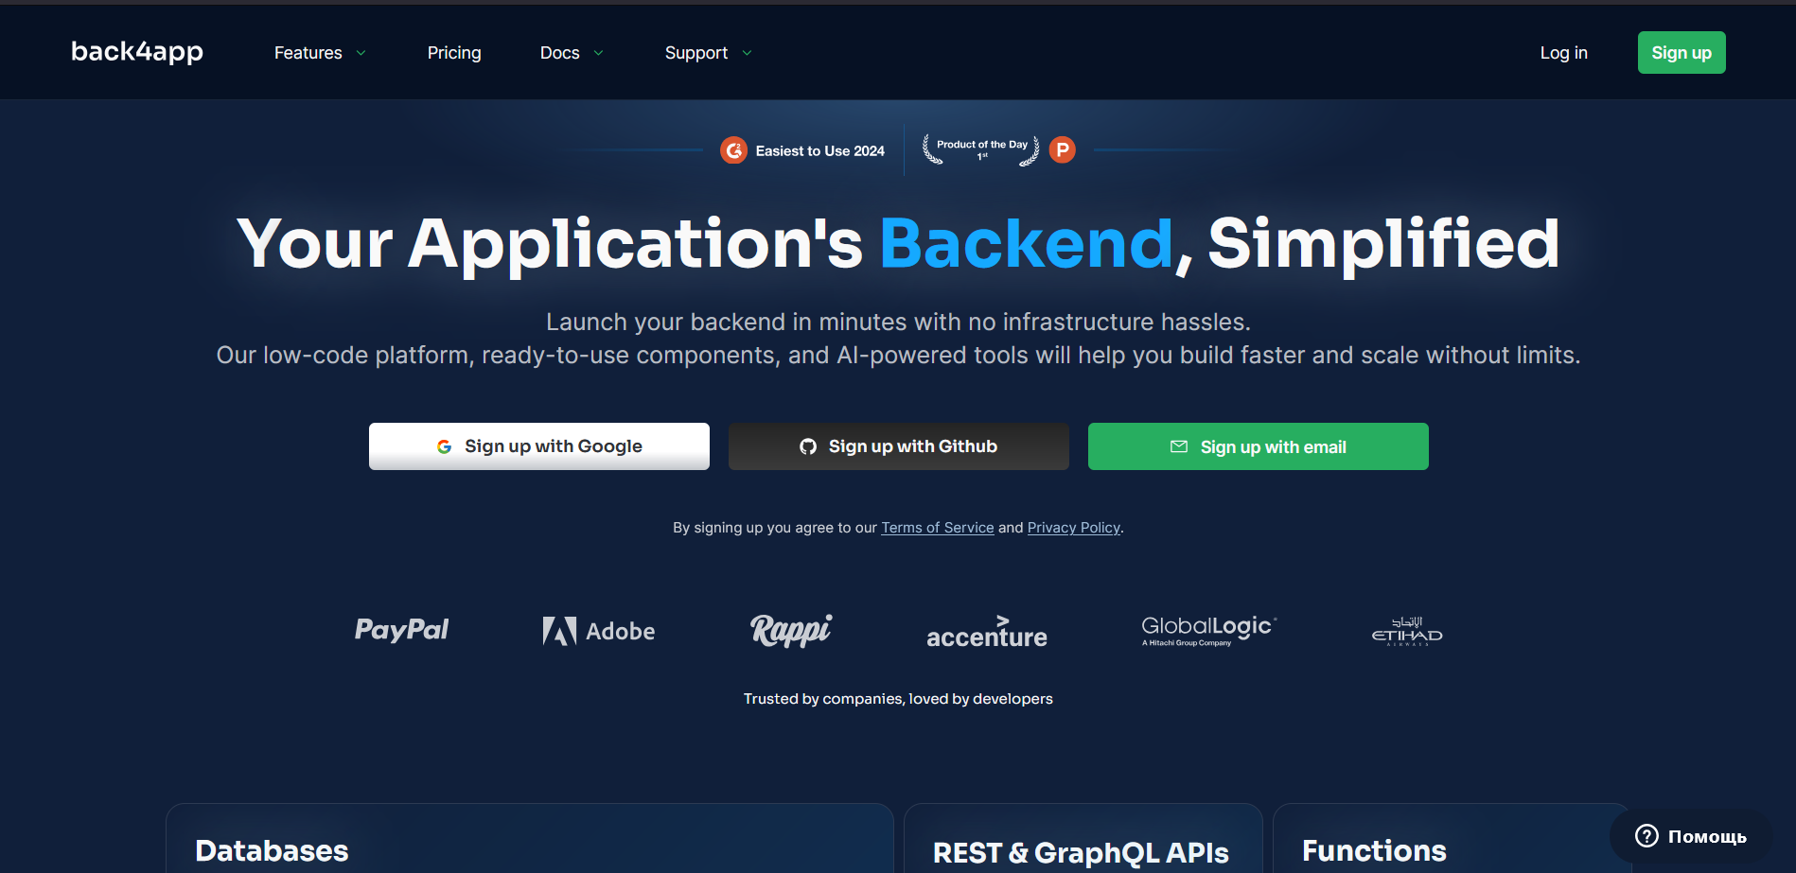
Регистрация и покдлючение GitHub

Slide 32
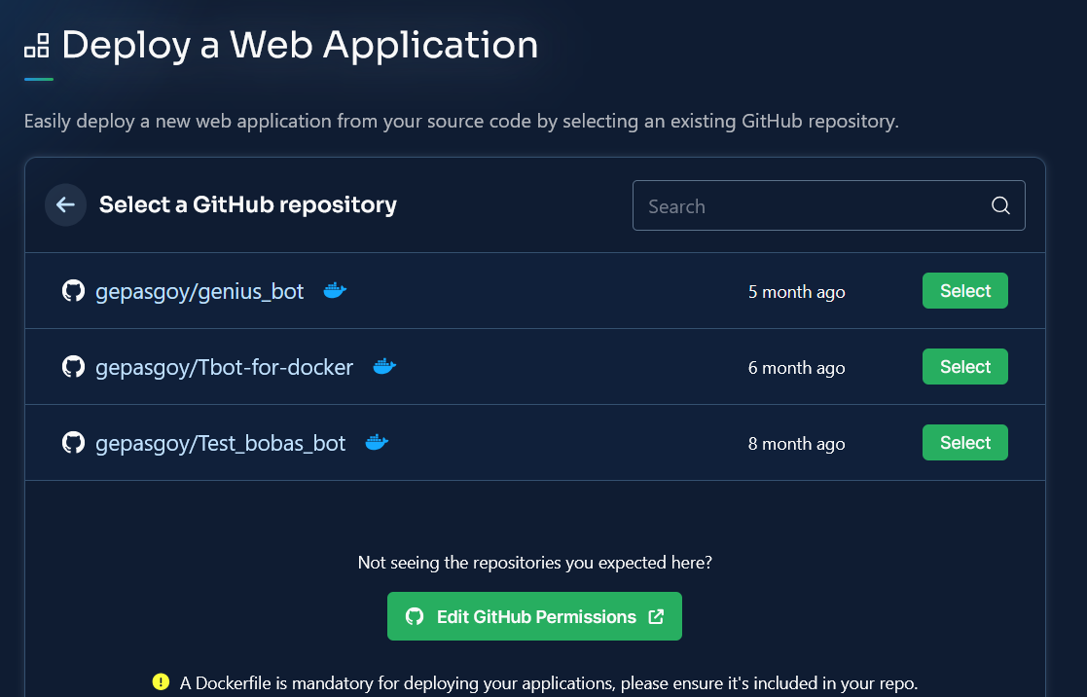
Выбор приложения для деплоя

Slide 33
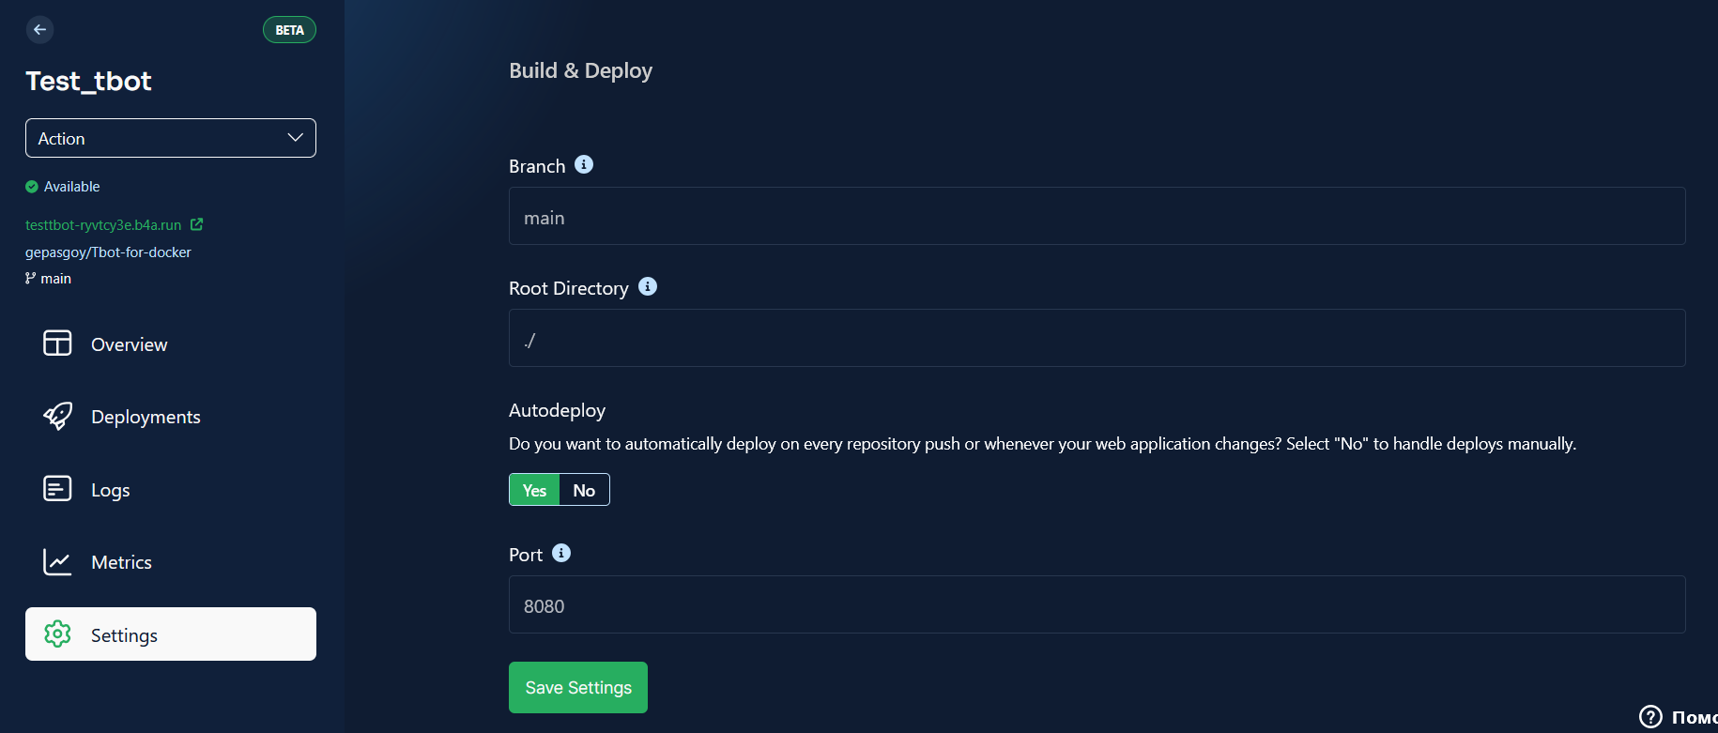
Настройки контейнера

Slide 34
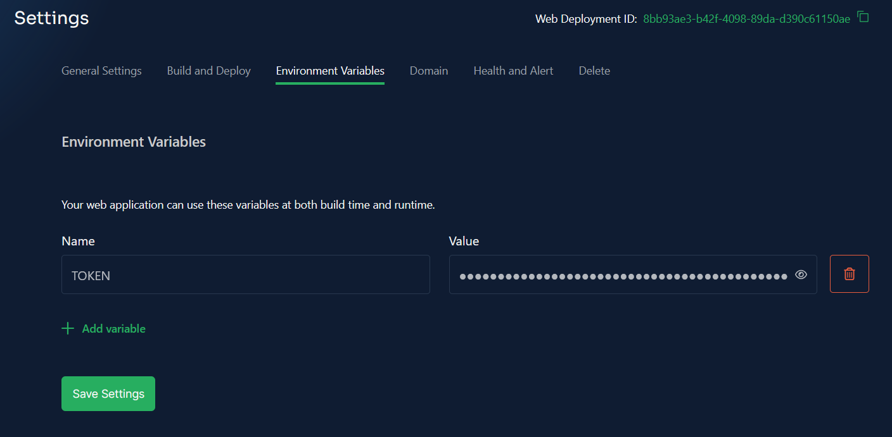
Настройки контейнера

Slide 35
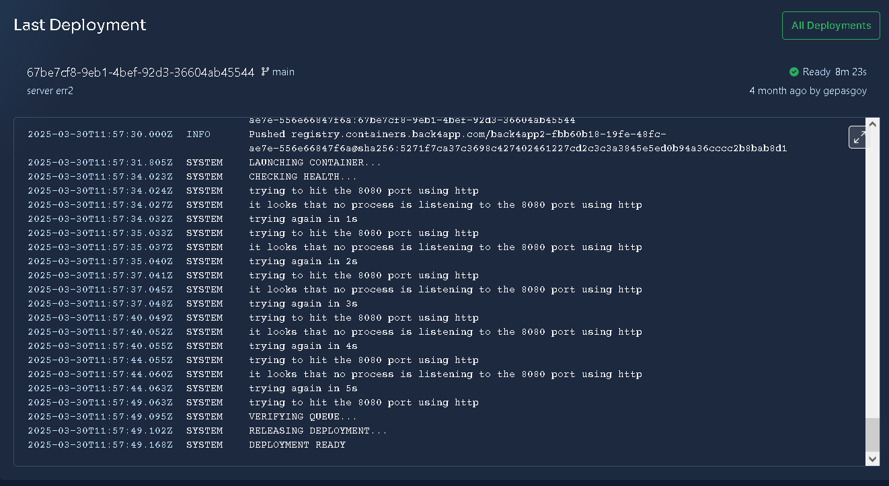
Логи и успешный деплой

Slide 36
Заключение
Проект успешно достиг цели, выполнил все задачи. Созданы два бота (Telegram и Discord), Dockerfile, вспомогательные файлы, проведены сборка образов, тестирование и деплой на Back4App. Практика подтвердила преимущества Docker: изоляция, воспроизводимость и эффективность. Проект полезен для студентов и разработчиков, демонстрируя как базовые, так и практические аспекты работы с Docker.

Slide 37
Список литературы: книги
.
Книги
Сайбал Гош(перевод Марины Попович), Docker без секретов. Разработка и развёртывание приложений с помощью Docker, БХВ-Петербург, 2023 год, 221 страница
Габриэль Н. Шэнкер, Learn Docker — Fundamentals of Docker 19.x: Build, test, ship, and run containers with Docker and Kubernetes, 2nd Edition, Packt Publishing Ltd, 2020 год, 592 страницы
Иан Милл,Эйдан Хобсон Сейерс; Docker на практике, ДМК Пресс, 2020 год, 511 страниц

Slide 38
Список литературы: сайты
Сайты
Контейнеры в (IT), https://www.atlex.ru/baza-znanij/tematicheskij-glossarij/kontejnery-v-it/, 15.11.24
Real world container use(актуальная статистика), https://www.datadoghq.com/container-report, 09.09.2024
Как устроен Docker и почему он популярен, https://yandex.cloud/ru/blog/posts/2022/03/docker-containers, 09.09.2024
Какие известные компании используют Docker и для чего, https://habr.com/ru/companies/flant/articles/326784/, 12.09.2024
Основы контейнеризации (обзор Docker и Podman), https://habr.com/ru/articles/659049/, 13.12.2024
10 лет Docker: от революционной идеи до современной практики, https://habr.com/ru/companies/yandex_praktikum/articles/760076/, 08.12.2024
Изучаем Docker, часть 3: файлы Dockerfile, https://habr.com/ru/companies/ruvds/articles/439980/, 23.12.2024
Путеводитель по Docker. От основ контейнеризации до создания собственного докера, https://habr.com/ru/articles/810777/, 23,12,2024

Slide 39
Спасибо за внимание!

